Slide 1
DU HAST EINE NACHRICHT

Slide 2
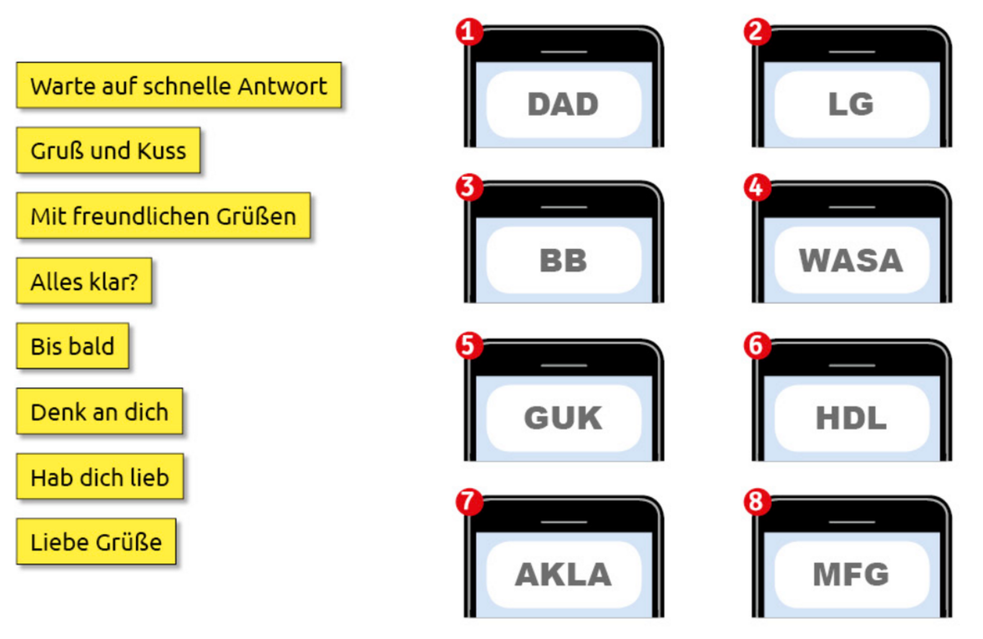
Nummer 1 ist …

Slide 3
Was schreibt Ben?
Kino heute Abend um 18.00 HDL
Ben
 Ben schreibt, dass …

Slide 4
Was schreibt Tanja?
Habe Lust auf eine Currywurst mit Pommes.
Wer kommt mit? GUK
Tanja
 Tanja schreibt, dass …

Slide 5
Was schreibt Tom?
Kann morgen nicht auf die Party kommen. TML
Tom
 Tom schreibt, dass …

Slide 6
Was schreibt Simon?
Hallo Anna, ich muss dich unbedingt sehen. BB
Simon
 Simon schreibt, dass …

Slide 7
Was schreibt Lisa?
Ich fahre morgen nach Berlin. LG
Lisa
 Lisa schreibt, dass …

Slide 8
Was schreibt Ben?
Kino heute Abend um 18.00 HDL
Ben
 Ben schreibt, dass …

Slide 9
(Arbeisblatt)

